Slide 1
আজকের পাঠে সবাইকে স্বাগতম

Slide 2
শিক্ষক পরিচিত
মোঃ শহিদুল ইসলাম
সহকারি শিক্ষক
বালেন্দা সরকারি প্রাথমিক বিদ্যালয়
শেরপুর,বগুড়া ।
Email:shohidulastgpss@gmail.com

Slide 3
পাঠ পরিচিতি
বিষয়ঃ বাংলা
শ্রেণিঃ প্রাক-প্রাথমিক
পাঠঃ বর্ণ থেকে শব্দ শিখি
পাঠ্যাংশঃ ও ঔ
তারিখঃ ১৮/০২/২০২১

Slide 4
পাঠ শেষে শিক্ষার্থীরা যা যা শিখবে
শিখনফল
৩.২.৮ ধবনির প্রতীক বর্ণ শনাক্ত করতে পারবে ।
৩.২.৯ শব্দ থেকে বর্ণ শনাক্ত কতে পারবে ।

Slide 5
চলো, আমরা একটা ভিডিও দেখি

Slide 6
আমরা আজকে পড়ব
ও ঔ

Slide 7
ও

Slide 8
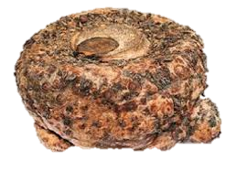
ওল

Slide 9
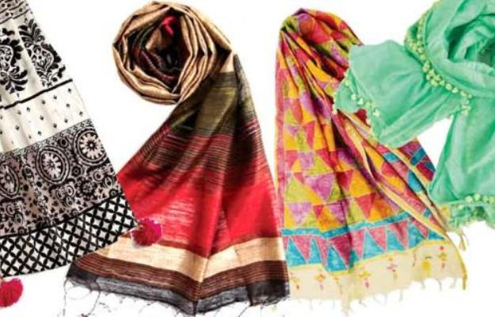
ওড়না

Slide 10
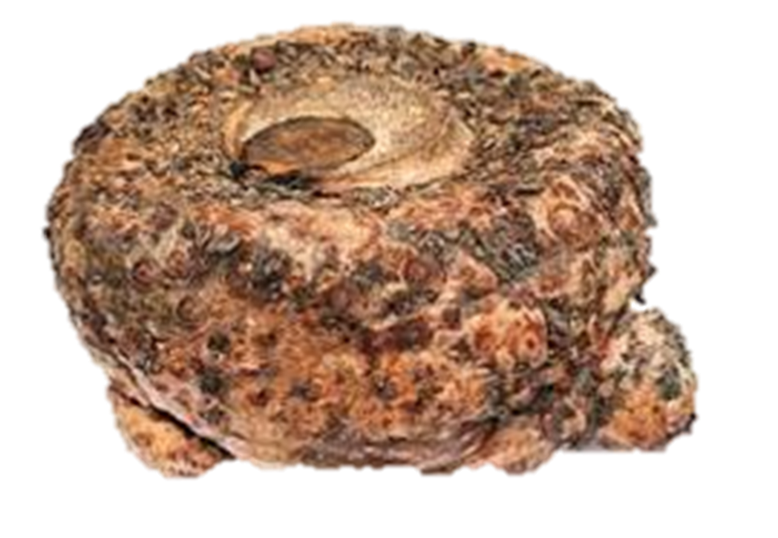
ওল
ওড়না

Slide 11
ঔ

Slide 12
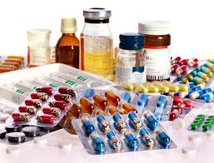
ঔষধ

Slide 13
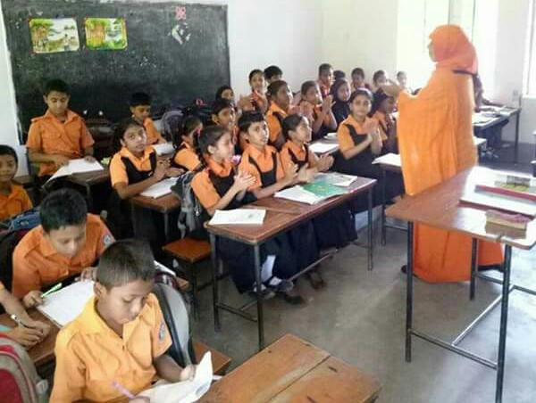
শিক্ষক ও শিক্ষাথীর মিলিত পাঠ

Slide 14
মূল্যায়ন
বর্ণের সাথে ছবি দাগ টেনে মিলাই
ও
ঔ
ও

Slide 15
বর্ণের সাথে শব্দ দাগ টেনে মিলাই
ও
ঔষধ
ঔ
ওল
ও
ওড়না

Slide 16
হারিয়ে যাওয়া বর্ণগুলো লিখি
……ল
………ষধ
……ড়না
ও
ঔ
ও

